Slide 1
产生式动物识别系统
人工智能基础——实验二

Slide 2
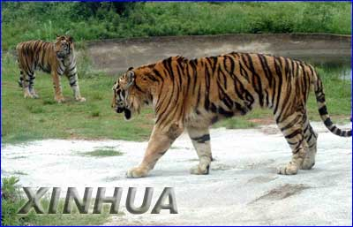
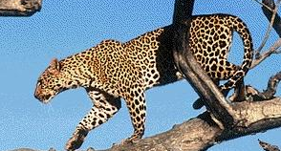
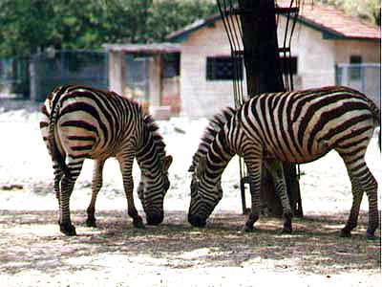
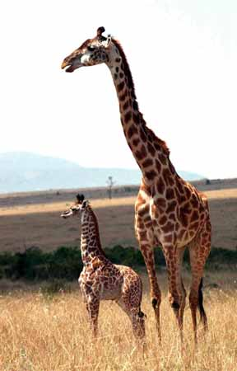


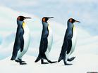
产生式动物识别系统
动物识别系统——识别虎、金钱豹、斑马、长颈鹿、鸵鸟、企鹅、信天翁等七种动物的产生式系统。

Slide 3
产生式动物识别系统
规则库
r₁： IF 该动物有毛发 THEN 该动物是哺乳动物
r₂： IF 该动物有奶 THEN 该动物是哺乳动物
r₃： IF 该动物有羽毛 THEN 该动物是鸟
r₄： IF 该动物会飞 AND 会下蛋 THEN 该动物是鸟
r₅： IF 该动物吃肉 THEN 该动物是食肉动物
r₆： IF 该动物有犬齿 AND 有爪 AND 眼盯前方
THEN 该动物是食肉动物
r₇： IF 该动物是哺乳动物 AND 有蹄
THEN 该动物是有蹄类动物
r ₈： IF 该动物是哺乳动物 AND 是反刍动物
THEN 该动物是有蹄类动物

Slide 4
产生式动物识别系统
规则库
r₉： IF 该动物是哺乳动物 AND 是食肉动物 AND 是黄褐色
AND 身上有暗斑点 THEN 该动物是金钱豹
r₁₀：IF 该动物是哺乳动物 AND 是食肉动物 AND 是黄褐色
AND 身上有黑色条纹 THEN 该动物是虎
r₁₁： IF 该动物是有蹄类动物 AND 有长脖子 AND 有长腿
AND 身上有暗斑点 THEN 该动物是长颈鹿
r ₁₂：IF 该动物有蹄类动物 AND 身上有黑色条纹
THEN 该动物是斑马
r₁₃：IF 该动物是鸟 AND 有长脖子 AND 有长腿 AND 不会飞
AND 有黑白二色 THEN 该动物是鸵鸟
r₁₄： IF 该动物是鸟 AND 会游泳 AND 不会飞
AND 有黑白二色 THEN 该动物是企鹅
r₁₅： IF 该动物是鸟 AND 善飞 THEN 该动物是信天翁

Slide 5
产生式动物识别系统
设已知初始事实存放在综合数据库中：
该动物身上有：暗斑点，长脖子，长腿，奶，蹄，哺乳动物，有蹄类动物
推理机构的工作过程 ：
（1）从规则库中取出r₁，检查其前提是否可与综合数据库中的已知事实匹配。匹配失败则r₁不能被用于推理。然后取r₂进行同样的工作。匹配成功则r₂被执行。
（2）分别用r₃，r₄，r₅，r₆综合数据库中的已知事实进行匹配，均不成功。 r₇匹配成功，执行r₇ 。
（3）r₁₁匹配成功，并推出 “该动物是长颈鹿”

Slide 6
实验要求
实现产生式动物识别系统；
打印出中间的推理过程以及最后的结果
按要求书写实验报告。

